Slide 1

Важные правила
Всегда выгружайте новый шаблон для работы - мастер-данные могут измениться (например изменится название продукта в SAP, а в шаблоне будет старое название) - такой шаблон будет возвращен вам на доработку.
Нельзя в одном шаблоне корректировать текущие промо-акции и создавать новые промо-акции: необходимо сделать 2 файла загрузки: редактирование промо и создание промо.
В шаблоне скидка в % (Discount NRV). Скидки в рублях сейчас недоступны.
Если вам нужна помощь в заполнении шаблона: обратитесь в поддержку InPlan, создав запрос через систему Intradesk с типом «Консультация».

Slide 2

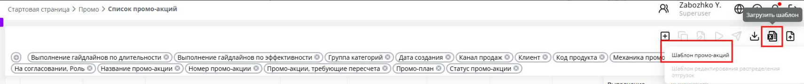

Создание промо
Необходимо перейти в раздел Список промо-акций, нажать на пиктограмму:
Нажать "Шаблон промо-акций«, загрузить файл.
Файл шаблона "Promotions_template.xlsm" содержит макрос "Сформировать номер строки" - для удобства внесения порядковых номеров промо:
Поэтому вносить порядковые номера акций не надо - следует заполнить все данные по промо и после этого нажать на макрос: автоматически проставятся порядковые номера. промо-акций.

Slide 3
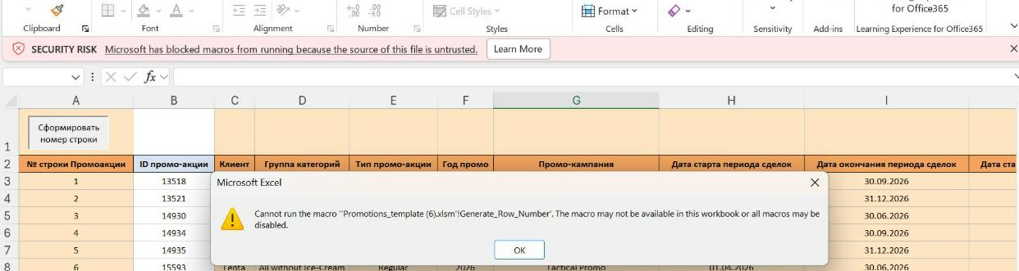

Как включить макрос в шаблоне:
Если макрос не работает будет сообщение в шаблоне:
Необходимо разблокировать файл: Правая кнопка по файлу - Свойства- Разблокировать файл:

Slide 4
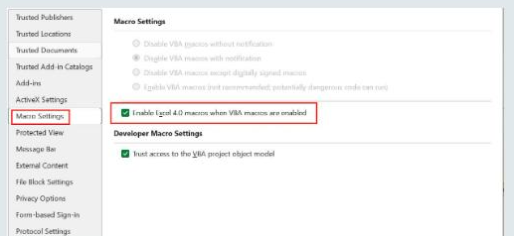
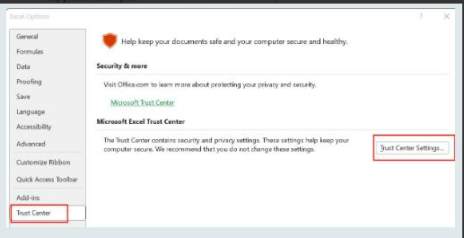
Либо включить макрос в Excel: File-Option- Trust Center:
Проверить еще раз работу макроса. Если проблема не устранена - обратиться в поддержку за помощью.

Slide 5
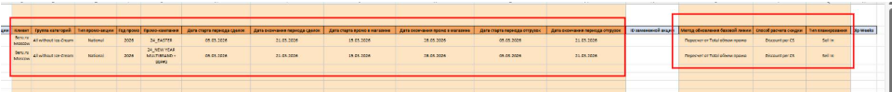
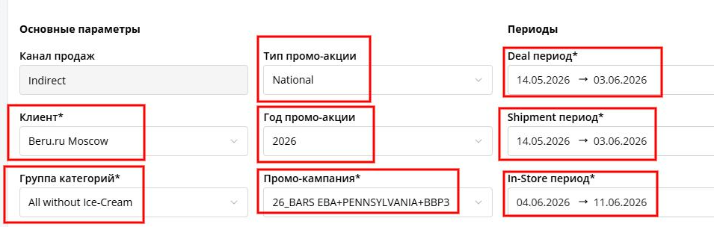
Правила заполнения шаблона
На листе "Promotions" необходимо внести данные в обязательные столбцы -они оранжевого цвета:
Обязательные поля для заполнения такие же как полям, которые необходимо заполнить при создании промо на вкладке "Основная информация":

Slide 6

Обязательные столбцы на листе "Promotions"
Клиент - выбрать из списка
Группа категорий - выбрать из списка
Тип промо-акции - выбрать из списка
Год промо-акции - внести как значение
Промо-кампания -выбрать из списка
Deal период - Дата старта периода сделок/Дата окончания периода сделок
Shipment период - Дата старта периода отгрузок/Дата окончания периода отгрузок
In-Store период - Дата старта промо в магазине/Дата окончания промо в магазине.
Вы можете копировать и вставлять данные на лист - как значения c форматом:

Slide 7
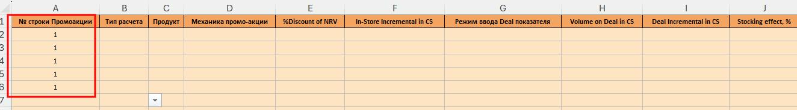
Лист "Products«
Столбец А - порядковый номер промо с листа "Promotions" - если в акции планируется 5 продуктов, то в столбце А указываем 5 раз порядковый номер "1":
Так же выбираем все данные из выпадающего списка.
Можно вносить значения объемов нулевыми значениями- это не ошибка.
% дистрибьюции после загрузки шаблона будет 100% - даже если по клиенту настроено 25%, например.
Режим ввода deal показателя: в зависимости от выбранного варианта будет взято значение из столбца Volume on Deal in CS или Deal Incremental in CS.
Лист "FixedCost" - не обязателен для заполнения.
Лист "Hashtag" - не обязателен для заполнения. Если необходимо добавить: выбрать из выпадающего списка.

Slide 8
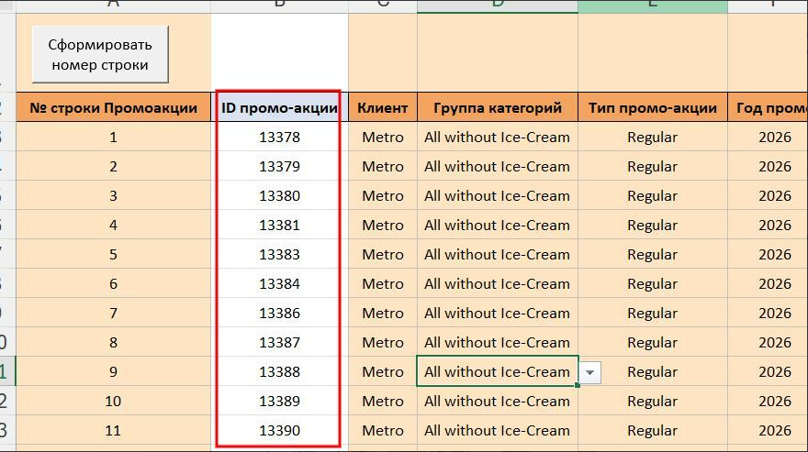
Редактирование промо
Аналогично выгружаем шаблон промо-акций, но только перед этим выбираем в фильтре промо, которые необходимо отредактировать.
Важно: Проверить статус промо –промо должны быть на статусе «Доработка» и «Черновик». Если промо на статусе «На согласовании» - пользователь должен сам отправить промо на «Доработку» или подтвердить что поддержка может откатить промо на статус «Доработка» в заявке.
Пример: шаблон с данными по текущим промо-акциям для корректировки:

Slide 9
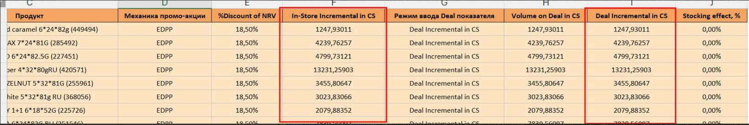
Лист "Product«: одно из deal полей (Incremental или In-store) должно быть заполнено данными. Если поле Volume on Deal не заполнено - скопировать в него значения из поля Incremental и In-store:
Загруженный шаблон полностью заменяет данные в акции. Поддержка перед загрузкой шаблона делает бекап промо - для восстановления данных в случае если шаблон будет некорректным.
В списке продуктов - так же есть продукты без прайсов. Используйте при заполнении шаблона актуальный список продуктов.
Лист "FixedCost" не обязателен для заполнения.

Slide 10
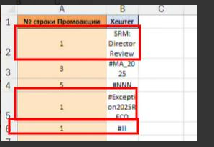
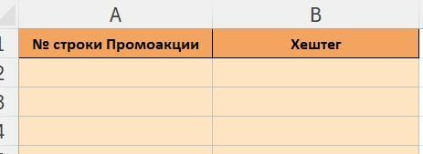
Лист "Hashtag" - проверить чтобы все хэштеги были из справочника. Если необходимо добавить новый хэштег - нужно сначала внести его в справочник Inplan, после этого уже выгрузить шаблон, чтобы в справочник добавился новый хэштег.
Если нужно в 1 промо акцию добавить несколько хэштегов, нужно внести их по строчкам:
Если необходимо удалить хэштег из промо - необходимо очистить данные:

Slide 11
Если вам надо размножить одинаковые промо массово по клиентам (например 3 промо на 80 клиентов) - обратитесь в поддержку с промо и списоком клиентов (поддержка подготовит шаблон самостоятельно).
Шаблон с внесёнными изменениями необходимо передать на загрузку через систему поддержки Intradesk с типом «Техподдержка». Ожидайте, с вами свяжется поддержка.
Срок обработки запроса 1 рабочий день, при большом объема шаблонов до 3 рабочих дней.

